Slide 1

C++ intermédiaire
Lambda / aLgorithmes standards

Slide 2
Rappels
00

Slide 3
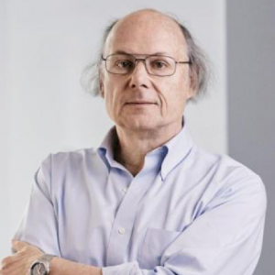
Le C++
Langage de programmation compilé
Créé par Bjarne Stroustrup 80’
Standardisé ISO avec une communauté très active
Très utilisé pour les applications où la performance est importante
Systèmes d’exploitation
Calcul embarqué
Applications de simulation

Slide 4
Les avantages
Zéro cost abstractions
Interface, classe, structures de données etc. pour un coût dérisoire
Template = génération de code
Lambda = génération de classe
Polymorphisme = pointeurs de fonction
String = char*
…
Portability
Standardisé
GCC / MSVC – Linux / Windows
Robustness
Typage
Variables et méthodes « const »
Possession des ressources

Slide 5
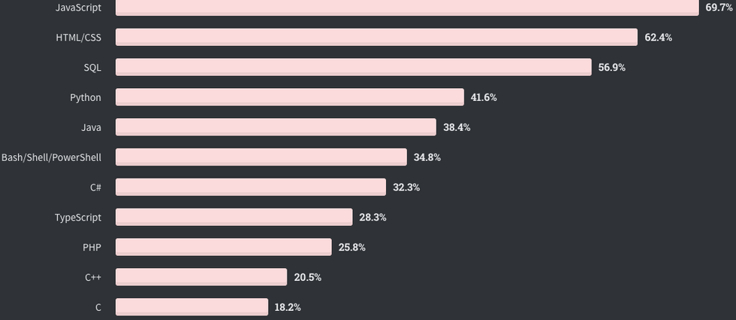
Le C++
Stackoverflow 2020 : C et C++ = 38,7%
5ème langage le plus utilisé dans le monde

Slide 6
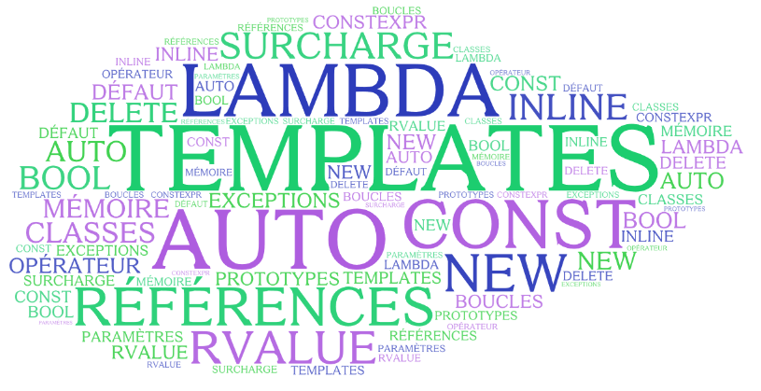
Le C++
Notes:
https://wordart.com/create

Slide 7
Fonctions LAmbda
01

Slide 8
Qu’est-ce qu’une lambda ?
[](){}
Les règles de capture
[] par défaut, aucune variable n’est capturée
[a] ‘a’ est capturé par copie
[&a] ‘a’ est capturé par référence
[&] toutes les variables sont capturées par référence
[=] toutes les variables sont capturées par copie
Les arguments
On passe des arguments comme pour des fonctions classiques
Dispensable si aucun argument
Le corps de la fonction
Identique au corps d’une fonction classique
{return 0;}
{std::cout << "hello world";}

Slide 9

Quelques exemples
int a = 1;
auto addAndDisp_ref = [&a](int b)
{
int sum = a + b;
std::cout << "sum = " << sum;
};
addAndDisp_ref(2);
std::cout << a;
int a = 1;
auto addAndDisp_ref = [&a](int b)
{
a += b;
std::cout << "sum = " << a;
};
addAndDisp_ref(2);
std::cout << a;
int a = 1;
auto addAndDisp_ref = [&a](int & b)
{
b += a;
std::cout << "sum = " << b;
};
addAndDisp_ref(2);
std::cout << b;
int a = 1;
auto addAndDisp_ref = [a](int b)
{
a += b;
std::cout << "sum = " << a;
};
addAndDisp_ref(2);
std::cout << a;

Slide 10
Les lambdas sont des classes
Les éléments capturés sont des membres
Les arguments sont les arguments d’une méthode (opérateur () )

Slide 11
Les lambdas sont des classes
LAMBDA
CLASSE
int th = 3;
auto isAbove = [th] (int a)
{
return v > th;
}
bool res = isAbove(5);
int th = 3;
class IsAbove{
public:
IsAbove(int th) : _th{th} {} auto operator()(int a){
return v > th;}
private:
int _th{};
};
auto isAbove = IsAbove{th};
bool res = isAbove(5);

Slide 12
Les lambdas sont des classes
La différence c’est qu’un membre ne peut pas être modifié par défaut !
→ Ajout nécessaire du mot-clé mutable
int a = 1;
auto addAndDisp_ref = [a](int b) mutable
{
a += b;
std::cout << "sum = " << a;
};
addAndDisp_ref(2); // Quelle sortie ici ? addAndDisp_ref(2); // Quelle sortie ici ?
std::cout << a;

Slide 13
Les lambdas polymorphiques (cpp17)
(À sortir pendant vos dîners mondains)
Ce ne sont que des fonctions lambda ayant des arguments de type déduit
Équivalent à une classe template
auto addTwoVal = [](auto a, auto b) {
return a + b;
};

Slide 14
More lambda Tricks
Capture des membres d’une classe par référence
Capture des membres d’une classe par valeur (cpp17)
[this]
[*this]
De base, une lambda ne supporte pas la capture par référence constante.
→Il existe une solution pour forcer cet usage en cpp17
[& myString = std::as_const(myString)] (const std::string& s)
{
myString = s; // fail
};
Depuis le cpp17, les lambdas supportent les expressions constexpr
Pour la métaprogrammation
Pour vos calcul à la compilation
auto func = [](int n){ return 32 + n;}; constexpr int response = func(10);

Slide 15
Bilan
Pour
Contre
Facilité de lecture et d’écriture
Ne « pollue » pas l’architecture
Application d’une opération simple dans un contexte particulier
Utilisation conjointe avec les algorithmes
Pas de mutualisation du travail
Un autre développeur n’aura aucun moyen de savoir que vous avez fait une fonction qui fait telle chose.
Les règles de capture peuvent engendrer des erreurs
Debug plus délicat (remontées dans le code)
La documentation doit être dans le cpp (ce qui ne pousse pas le dev à en faire…)
Attention au temps de compilation !
Attention à la complexité de vos fonctions

Slide 16
Plus de sujets
Std::function
Lambda polymorphique

Slide 17
Chaine de compilation
02

Slide 18
Les 4 étapes
Le pré-processeur
La compilation
L’assembleur
L’édition de lien
Par abus de langage, on appelle « gcc » ou « msvc » des compilateurs
Ils fournissent en fait des outils pour chacune de ces étapes
On devrait les appeler « suite de compilation » ou « front-end » en anglais
Program.c → program.i → program.s → program.o → program.exe

Slide 19
Le préprocesseur
Les directive commencent toutes par ‘#’ = remplacement récursif de code
Ex : #include <vector>
Import du fichier « vector » du compilateur C++
Ex : #define symbol 1
D’où l’intérêt du #pragma once (ou du #ifndef… #endif) pour éviter de copier le même code plusieurs fois et de limiter la taille de l’exécutable au final.
Program.c → program.i

Slide 20
Le compilateur
Code source → code assembleur
Traitement indépendant de chaque fichier
Demande juste la connaissance des prototypes des fonctions utilisées
program.i → program.s

Slide 21
L’assembleur
Code assembleur → code binaire
program.s → program.o

Slide 22
L’éditeur de lien
Agrégation des fichiers binaires
program.o → program.exe

Slide 23
Entêtes précompilées
03

Slide 24
LA STD : Les conteneurs et les algorithmes
04

Slide 25
Options de compilation
05

Slide 26
Erreurs et exceptions
05

Slide 27
Sources
Wikipédia https://fr.wikipedia.org/wiki/C%2B%2B
Pourquoi suis-je là ?
Qui êtes-vous ?
Pourquoi êtes-vous là ?

Slide 28
À suivre :
Formation interne scalian

